Slide 2
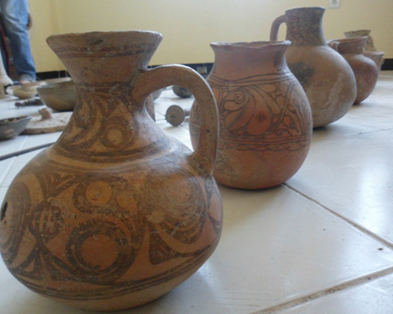
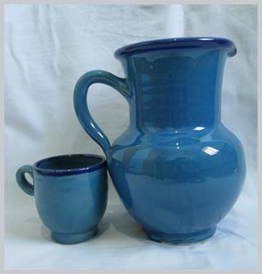
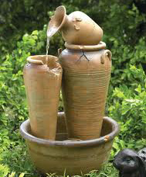
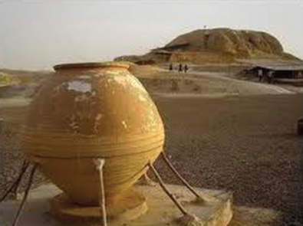
اندوخته طبیعی و ظروف سفالی آشپزخانه
خاک را به هنر کیمیا کنیم

Slide 3
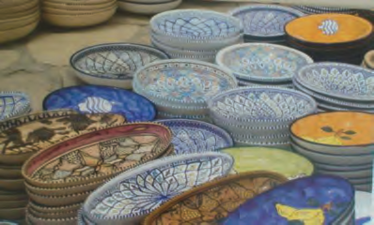
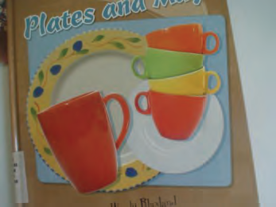
رنگ ظروف سفالي
رنگ لعاب ظروف سفالي، چيني و شيشه‌اي ناشي از افزودن مواد شيميايي مانند اكسيدفلزها به آن‌هاست.
قهوه ای، زرد | قرمز یاقوتی | سبز | آبی | سبز، قرمز | رنگ لعاب
آهن | طلا | کروم | کبالت | مس | اکسید فلز

Slide 4
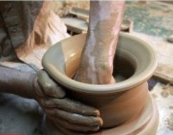
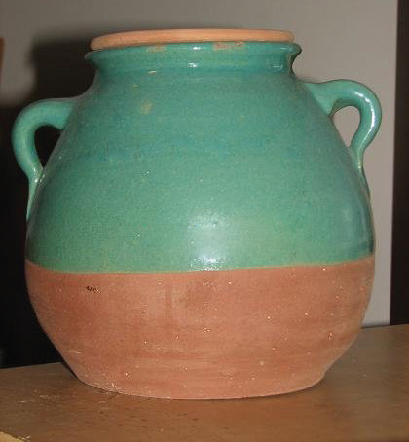

Slide 5
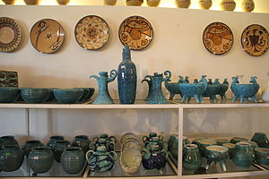
سفالگری در ایران
لالِجین یکی از شهرهای شهرستان بهار در استان همدان بوده، به عنوان مرکز تولید سفال خاورمیانه شناخته شده‌است. هشتاددرصد از جمعیت شهر لالجین به پیشه سفالگری، سرامیک‌کاری و شغلهای وابسته همچون نقاشی سفالینه‌ها، بسته‌بندی، خرید و فروش محصولات سفالین ... اشتغال دارند.

Slide 6
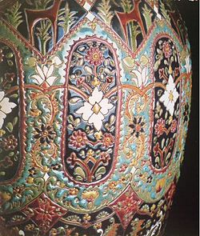
لالجین از مراکز عمده ساخت سفال و سرامیک ایران و جهان به شمار می‌رود و محصولات هنرمندان آن علاوه بر شهرهای دور و نزدیک ایران به بسیاری از کشورهای دیگر صادر می‌شود..
سفالینه لعابی با نقوش ثابت به سبک برجسته یا مینایی – لالجین

Slide 7
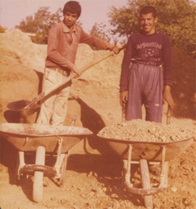
چگونگی تهیه گل سفالگری
خاک موردنیاز ساخت سفالینه‌ها را از زمینهای اطراف روستای دستجرد تهیه کرده، با کامیون به کارگاه‌های سفالگری یا محلهای مخصوص ساخت گل منتقل می‌کنند. خاک را داخل تغارهای بزرگ آهنین یا بشکه معمولی با آب مخلوط می‌کنند و با بیلی آن را به هم می‌زنند تا به صورت دو غاب گل یا «لُوا» در آید

Slide 8
پس از آن دوغاب گل را از الک - که در گوشه حوضی به عمق تقریبی 30 سانتیمتر قرار می‌گیرد -می‌گذرانند تا خاشاک و سنگ‌ریزه‌ها را از آن جدا کنند. وقتی حوض پر شد، چند روز آن را به همان حال رها می‌کنند تا اندکی سفت شود. سپس با چوبی بلند خطوطی متقاطع (شطرنجی) به عمق چند سانتیمتر بر روی گل ایجاد می‌کنند. چندی بعد گل داخل حوض از محل ترسیم خطوط، ترک می‌خورد و به شکل خشتهایی ضخیم درمی‌آید. این خشتها را به داخل کارگاه حمل کرده، انبار می‌کنند.
قسمتی از خاک کوبیده را نیز جهت پاشیدن به زیر گل (به هنگام ورز دادن با پا یا دست) غربال کرده، در خاکدان کارگاه انبار می‌کنند.

Slide 9
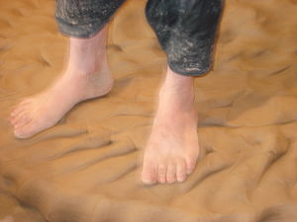
ورز دادن گل
یک یا دو نفر گل را (با سیم یا داس) در تکه‌هایی نسبتاً بزرگ از توده گلِ انبارشده، جدا می‌کنند و نخست با پا آن را ورز می‌دهند. هر بار آن را نخست پهن کرده با کناره کف پا لگد می‌کنند و سپس آن را جمع کرده دوباره به همین ترتیب ورز می‌دهند. این کار تا زمانی که گل کاملاً آماده شود، تکرار می‌گردد و ممکن است تا هفت یا هشت بار انجام گیرد.

Slide 10
آنگاه آن را به تکه‌های کوچک‌تر می‌برند و آن را با دست ورز می‌دهند و تقریباً به شکل کله‌قندهای کوچک درمی‌آورند. این گل برای ساخت سفال آماده است

Slide 11
ابزارهای سفالگری
۱- سنگ گل‌فشاری تخته‌سنگ همواری است به طول یک متر و عرض نیم متر که این تخته‌سنگ در سمت راست یا چپ سفالگر قرار دارد و برای ورز دادن گل با دست به کار می‌رود.
۲- کارتراش یا کَلتراش افزاری است برای تراشیدن گل چسبیده به سنگ گل‌فشاری یا زمین (به هنگام ورز دادن گل).
۳- کاسه لعابی: در سمت راست سفالگر یک کاسه لعابی قرار گرفته و در آن آب ریخته‌اند. سفالگر هنگام کار، با آب این کاسه دستهای خود را تر می‌کند تا گل به آن نچسبد و کار ساخت سفالینه به سهولت انجام پذیرد.

Slide 12
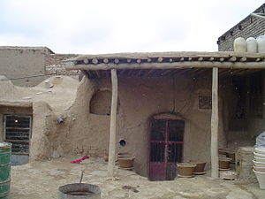
۴- سوزن: سوزنی است با دسته‌ای کوتاه و چوبی که برای کارهایی همچون کم کردن گل، برش دادن و خط انداختن ظرف در حال ساخت به کار می‌رود.
۵- تیماج: پاره‌چرمی است که سفالگر برای هموار کردن لبه سفالین آن را تا می‌کند و انگشت‌های شست و نشانی خود بر لبه سفالینه چنان نگاه می‌دارد که یک بخش آن در درون سفالینه و بخش دیگر در بیرون جای بگیرد. با چرخیدن دستها «تیماج» لبهٔ سفالینه را یکسان هموار می‌کند.

Slide 13
- مُشْتَه: افزاری است مسی، نازک و تخت که به شکل مثلثی با گوشه های گرد است و آن را هنگام کار و چرخیدن دستگاه برای هموار شدن سطح بیرونی سفالینه نگاه می‌دارند تا ظاهر ظرف صاف شود.
۶- مُشْتَه: افزاری است مسی، نازک و تخت که به شکل مثلثی با گوشه های گرد است و آن را هنگام کار و چرخیدن دستگاه برای هموار شدن سطح بیرونی سفالینه نگاه می‌دارند تا ظاهر ظرف صاف شود.
۷- تراش: افزاری است آهنی و تخت به شکل L. این افزار را در تراش دادن قسمت تحتانی سفالینه به کار می‌برند.
۸- چرخ: دستگاهی است که از چند جزء تشکیل یافته و در یک محفظه گلی - آجری جای دارد. جدیداً دستگاه چرخ کلاً از آهن ساخته می‌شود و قابلیت انتقال دارد.
سفالگر بر روی جایگاهی که همچون نیمکتی کوچک در پشت چرخ تعبیه می گردد، می‌نشیند و بعد از چرخش چرخ، گلی را که می‌خواهد از آن سفالینه بسازد، بر روی صفحه چرخ میکوبد.
پیوند دو صفحه گرد و میله‌های چوبی و آهنی چرخ سفالگری چنان است که هرگاه یکی از آنها را به حرکت در آورند، تمام چرخ به حرکت درمی‌آید. حدوداً سه دهه قبل از این چرخ سفالگری با ضربه کف پای سفالگر به چرخش درمی‌آمد؛ اما امروزه با استفاده از دینامو و تسمه لاستیکی که رابط این دستگاه و صفحه آهنین است، چرخ را به چرخش درمی‌آورند.

Slide 14
۹- قالب: صفحه چوبی یا سفالی گرد به اندازه «سر چرخ» ولی کمی نازک‌تر. هنگام کار قالب را روی «سر چرخ» می چسبانند و سفالینه های بزرگ را با قالب از روی سر چرخ بر می‌دارند و کنار می‌گذارند. سفالگر به تعداد زیاد قالب دارند؛ زیرا برای ساختن هر سفالینه یک قالب لازم است.
۱۰- تخته: صفحه‌ای به ابعاد تقریبی ۳۰×۴۰ که از اتصال چند تخته باریک (با پهنای حدوداً ۱۰ سانتیمتر) ساخته شده و برای جابه جایی سفالینه‌های کوچک به کار می‌رود.

Slide 15
نحوه سفالگری
نخست سفالگر پشت دستگاه روی یک صندلی می‌نشیند و پای خود را بر صفحه زیرین چرخ می‌گذارد و با جنبشی چرخ را به گردش در می‌آورد. سپس یکی از چانه‌های کله قندی گل را بر قالبی که «روی سر چرخ» گذاشته شده‌است، می‌گذرد و دیواره آن را با انگشتان دو دست آهسته آهسته به سوی پایین می‌کشد و به روی قالب که با آب تر کرده‌است می‌چسباند. برای اینکه گل به قالب نچسبد پس از گذشتن آن کمی خاک نرم در میان رویه قالب می‌پاشد ولی بقیه رویه آن را با آب تر می‌کند. این خاک نرم نمی‌گذارد که گل به قالب بچسبد و اگر بچسبد پس از خشک شدن شدن ترک بر می‌دارد.

Slide 16
گلهای پس از آنچه در بالا یاد شد، سفالگر با بالا بردن دو دست خود درکنار دیواره گل، آن را هموار و کم کم زیادی را از آن جدا می‌کند و رفته رفته به شکلی که می‌خواهد در می‌آورد. برای خالی کردن درون گل و نازک کردن دیواره آن، شست دست چپ را در میان آن می‌گذارد و اندک اندک تا آنجا که می‌تواند فرو می‌برد. دست راست او همواره به دیواره گل است تا نریزد. پس از اینکه گل به شکل ظرفی که می‌خواهد در آمد آن را با «مُشْتَه» هموار می‌کند و گلهای زیادی را در لبه ظرف گرد آمده‌است با سوزن می‌گیرد و لبه ظرف را هموار می‌کند. دراین هنگام کار ساختمان ظرف، در یک مرحله به پایان رسیده‌است. آن را با قالب

Slide 17
از روی چرخ بر می‌دارد و در جایگاه سر پوشیده‌ای که چند هواکش درسقف دارد و در جایگاه سر پوشیده‌ای که چند هواکش درسقف دارد می‌چیند. سفالینه دوازده ساعت در آنجا می‌ماند تا اندکی خشک شود و پس از آن و با افزارهایی که در بالا یاد شد می‌تراشد و نقشهایی در آن پدید می‌آورد.
پس از تراش، ظرف را یک شبانه روز در جایی از کارگاه که آفتاب نمی‌تابد می‌گذارند تا نترکد و سپس آن را برای خشک شدن، در آفتاب می‌گذارند و پس از آنکه خشک شد به کوره می‌برند و برای پختن در کوره می‌چینند، پس از پختن، سفالینه را لعابکاری می‌کنندو دوباره به کوره می‌برند تا لعاب آن بپزد.

Slide 18
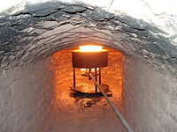
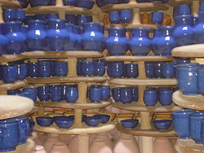
کوره سفالگری
کوره‌های سفالگری از آجر ساخته شده، از دو قسمت تشکیل می‌شود: قسمت پایین (تنوره) محل قرار گرفتن مشعل بزرگ آهنی است و قسمت فوقانی محل چیده شدن ظروف سفالی است و معمولاً دارای چند ردیف طاقچه‌است. در برخی از کوره‌ها به جای این طاقچه‌ها، از تیغه‌های سفالین کمک گرفته می‌شود که به داخل شیارهای موجود در دیوار کوره فرو برده شده‌استظروف بر روی این طاقچه‌ها یا تیغه‌ها چیده می‌شوند تا آماده پختن گردند.

Slide 19
پختن سفالینه
پیش از آن که کوره را روشن کنند استاد در کوره می‌رود و شاگردان سفالینه‌های لعاب زده را یکی یکی به او می‌دهند و او آنها را روی طاقچه‌ها می‌چیند. استاد سفالینه‌ها را چنان می‌چیند که آنهائی را که رنگ مشگی دارند به آتش نزدیک تر و آنهایی که رنگ زرد خورده‌اند از آتش دور تر باشد و نیز دقت می‌کنند که سفالینه‌ها از هم فاصله‌ای داشته باشند تا به هم نچسبند زیرا اگر هنگام پختن به هم بچسبند پس از آن از هم جدا نمی‌شوند. برای این که ظرف‌های بر هم چیده به هم نچسبد، سه شاخه‌ای سفالین به نام « سه پایه» به کار می‌برند. شکل سه پایه‌ها گاهی کمی با هم فرق و بستگی به نوع سفالینه‌ها دارد. چون جای سه پایه پس از پختن در ظرفها باقی می‌ماند، برای پختن سینی وظرف سفالینی به نام « قابلمه» می‌گذارند

Slide 20
است و به گفته استا د صادق، تمام هنر کوزه گری در همین جاست. پختن ظرفها دوازده تا چهارده ساعت به درازا می‌کشد، پس از آن کوره را خاموش می‌کنند و برای سردشدنش سوراخ بالای آن را یک شبانه روز باز می‌گذارند. سفالگران لالجین بشقاب، سینی، نمکدان، زیر سیگاری، استکان، فنجان، کوزه آب، خمره‌های کوناگون و دیزی و …… می‌سازند. برای این که لانجین که ظرف بزرگ است سبک تر در آید و زودتر بپزد به گل آن کاه الک کرده می‌افزایند. لانجین را خام لعاب می‌دهند وپس از لعاب دادن در کوره می‌پزند. دیزی را از خاک سرخ می‌سازند ولعاب به آن نمی‌زنند. کوزه‌های آب همیشه بی لعاب ساخته می‌شود. درون خمره‌های سرکه و ترشی و مربا را لعاب می‌زنند

Slide 21
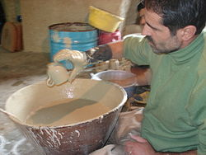
نحوه ساخت لعاب در لالجین
سالها پیش سفالگران لالجین سه من قلیا را (که از سوزاندن گیاه اشنان به دست می‌آوردند) با دو من سنگ چخماق مخلوط کرده، تا حدود هزار درجه حرارت می‌دادند تا نوعی شیشه (سیلیکات) به وجود آید. سپس این ماده را خرد و آسیاب می‌کردند و یک من و نیم از آن را با یک من سنگ چخماق و نیم من بلور مخلوط کرده، آسیاب می‌کردند که برای تهیه انواع لعابها به کار می‌رف

Slide 22
تهیه شیشه
برای تهیه شیشه ماسه (اکسید سیلیسیوم) را با مواد شیمیایی (مانند سدیم کربنات) حرارت می دهند تا ذوب شود.
شیشه را به صورت خمیر در قالب های مختلف قرار می دهند و وسایل مختلف از آن می سازند.

Slide 23
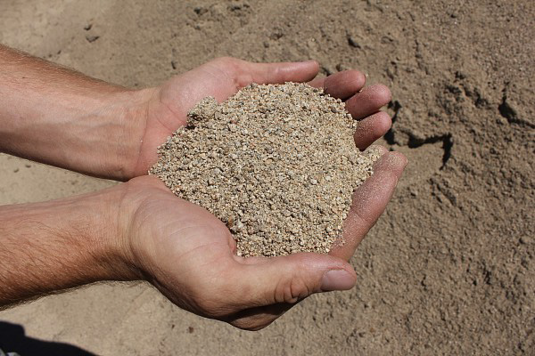
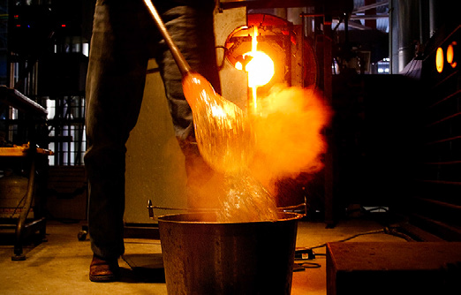
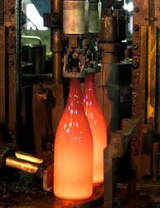
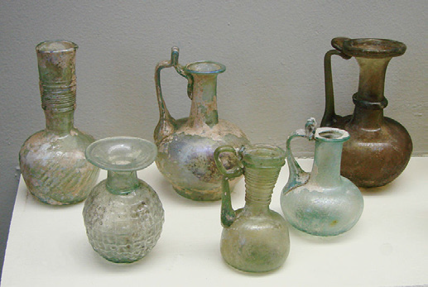

Slide 25
سرعت مصرف منابع
آیا منابع طبیعی روزی به پایان می رسند یا همیشه می توانیم از آن ها استفاده کنیم؟

Slide 26
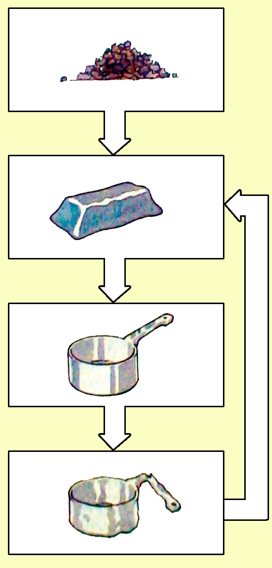
دوام و نگهداری اندوخته های طبیعی برای نسل های آینده

Slide 28
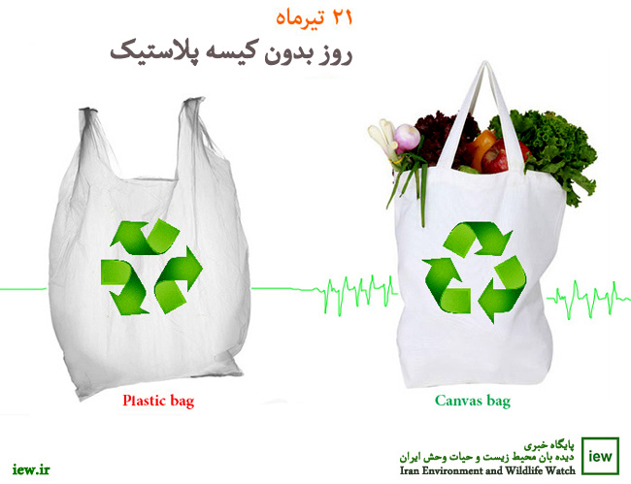
کاهش مصرف
یا جایگزین کردن منابع دیگر میزان استفاده ازمواد را کمتر کنیم .
مانند استفاده از چوب یا پلاستیک به جای آهن .
استفاده از تلویزیون به جای روزنامه.
استفاده از زنبیل به جای کاغذ یا پلاستیک.

Slide 29
بازیافت
تغییر شکل وآماده سازی ماده به گونه ای که مجددا قابل استفاده شود.
فواید بازیافت:
کاهش مصرف انرژی.
کاهش آلودگی هوا.
کاهش استفاده ازمنابع.
صرفه جویی اقتصادی.

Slide 30
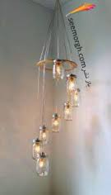
استفاده مجدد
استفاده از شیشه به عنوان ظروف به جای دور ریختن آن ها.

